Slide 1
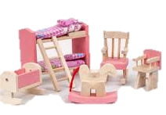
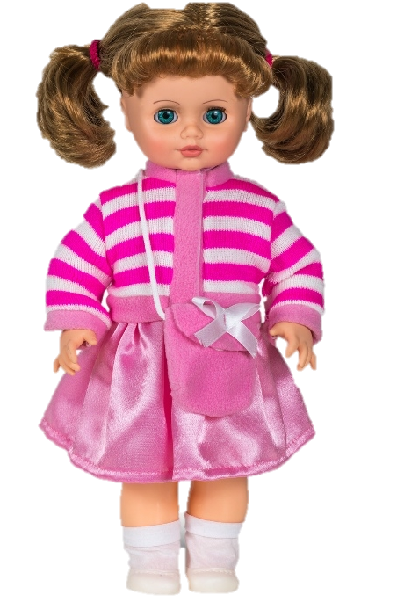
Муниципальное бюджетное дошкольное образовательное учреждение, детский сад комбинированного вида №20 муниципального образования Тимашевский район
Дидактическая игра
Обставим кукле Кате, комнату
для 1 младшей группе
Составила:
Спирикова И.П.
Воспитатель МБДОУ № 20

Slide 2
Цель: учить детей различать и называть предметы мебели, рассказывать об их назначении; развивать речь детей, расширять словарный запас.

Slide 3
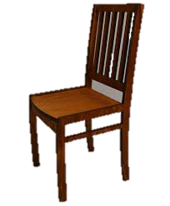
Есть спина, а не лежит никогда. Есть четыре ноги, а не ходит. Сам всегда стоит, а другим сидеть велит.

Slide 4
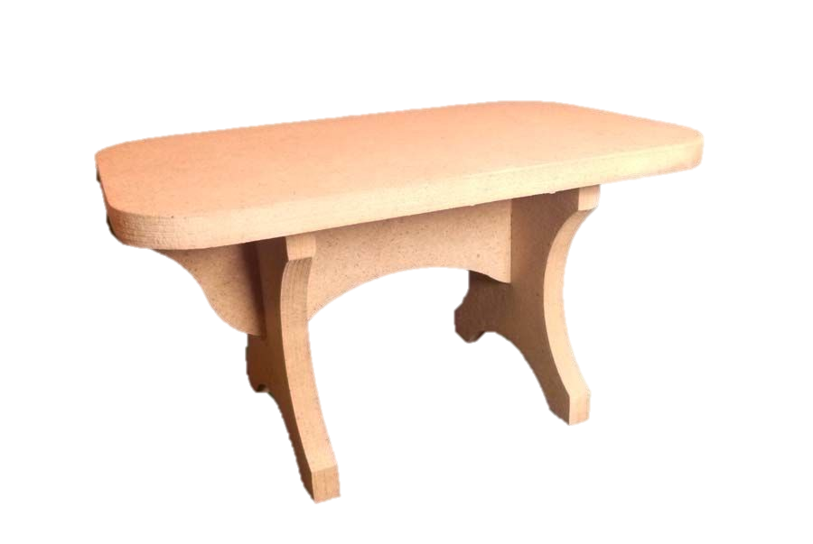
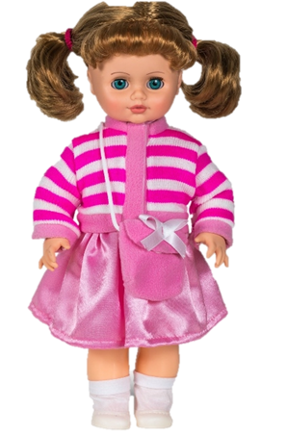
Под крышей — четыре ножки, А на крыше — суп да ложки.

Slide 5
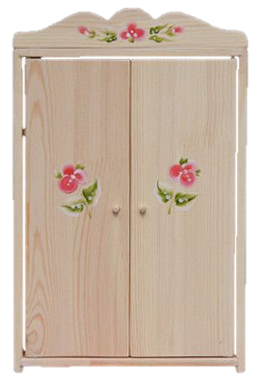
Здесь и вешалки, и полки, Словно в доме этажи. Брюки, кофточки, футболки — По порядку все лежит.

Slide 6
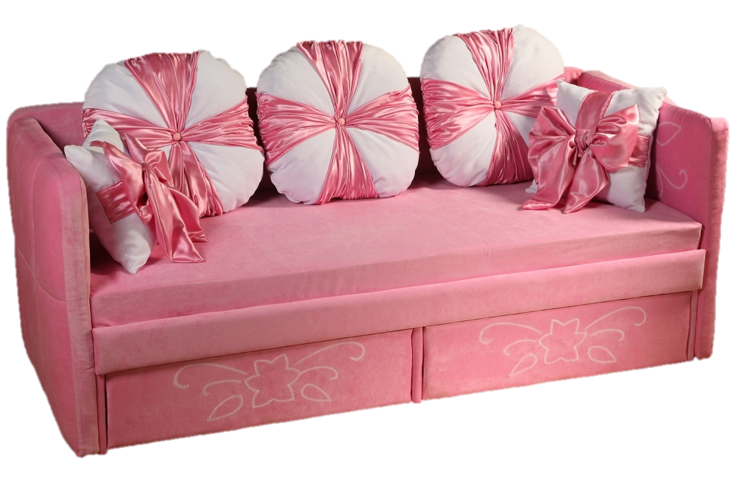
Я удобный, очень мягкий, Вам не трудно угадать, — Любят бабушки и внуки Посидеть и полежать.

Slide 7
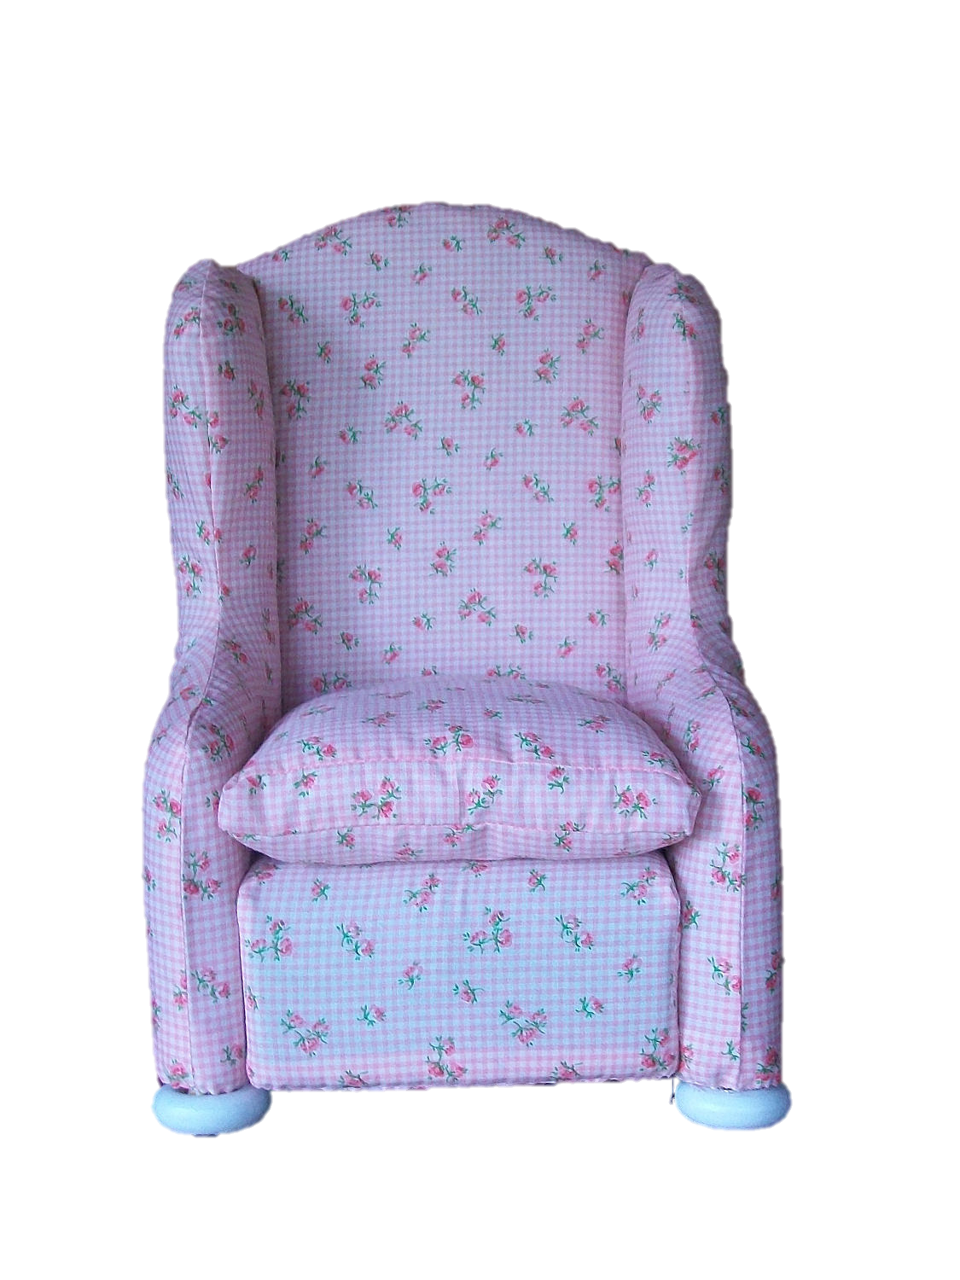
На него садятся, но это не стул. У него есть подлокотники, Но это не диван. У него есть подушки, Но это не кровать.

Slide 8
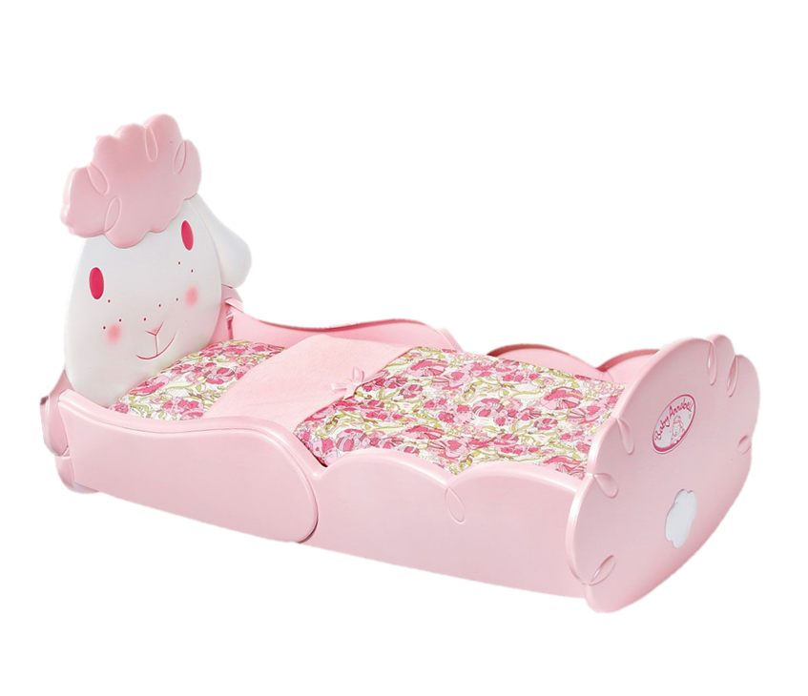
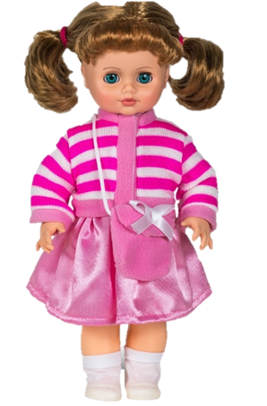
Днем спит на ней покрывало и подушка, А по ночам там спят— детки

Slide 9
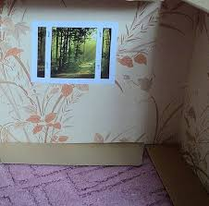
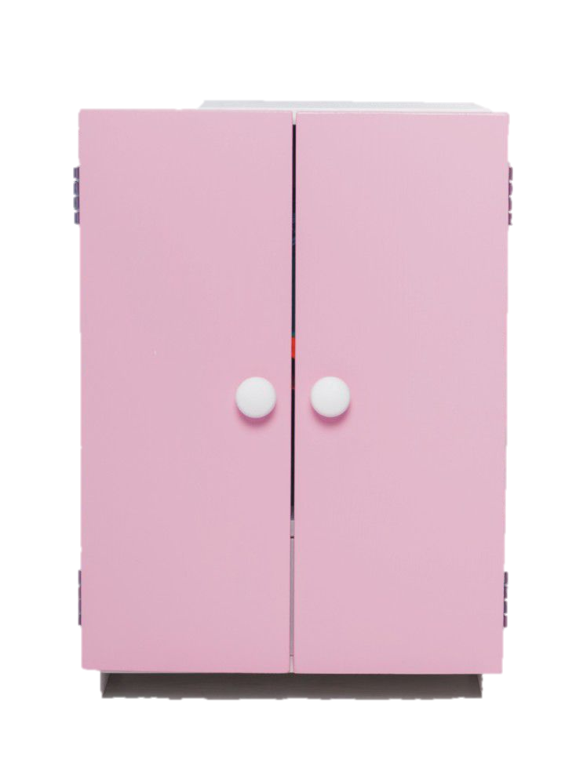
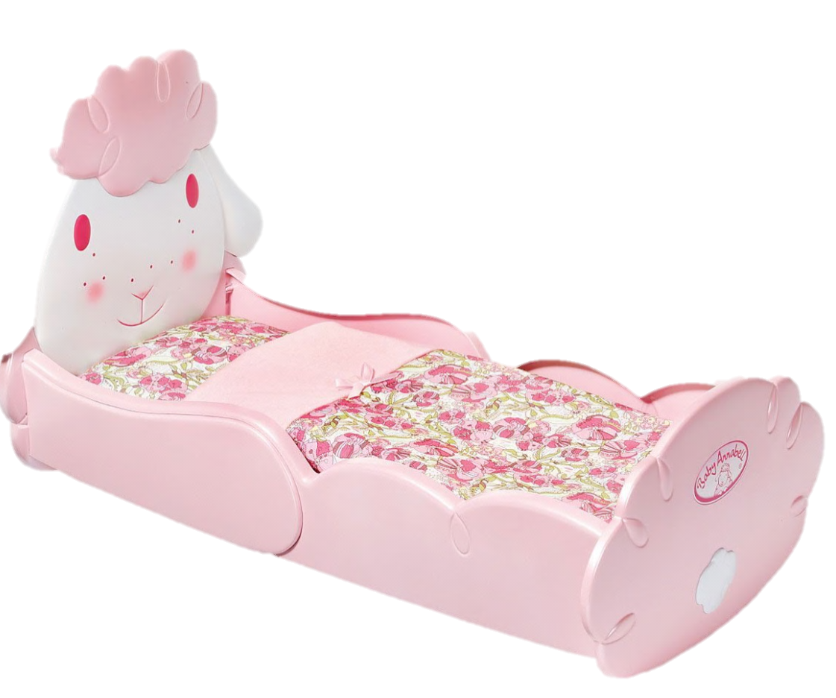

Slide 10
